Slide 1
зверобой
Научное название растение — зверобой продырявленный — получило из-за своих листьев, покрытых маленькими дырочками.
А русское название зверобой
заслужил благодаря тому, что при поедании скотом на пастбище в большом количестве у животных с белой шерстью наблюдаются покраснение кожи и даже ожоги.
Настои и отвары зверобоя помогают при болезнях желудочно-кишечного тракта, если болят уши или горло, при ожогах и болезнях полости рта.
Для приготовления лекарств используют наземную часть растения, т.е. стебли, листья, цветы.
Старинное название этой травы – ивановская трава.

Slide 2
чистотел
Растение ядовитое и требует серьёзного отношения к нему.
Это многолетнее растение встречается почти повсеместно. Растет в тенистых местах, в садах, парках, во дворах, в лесах. С лечебной целью используют в основном наземную часть растения. Лечение чистотелом следует начинать со слабых настоев, чтобы организм привык к нему.
Чистотел принимают внутрь при кашле, болях в животе, он успокаивает нервную систему. Соком чистотела прижигают мозоли, бородавки и др. образования на коже. Потому он так и называется.

Slide 3
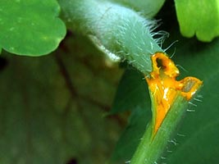
Чистотел выделяет густой оранжево-желтый сок, более темный, чем цветки, и это самый простой способ отличить его от других растений. Больше всего сока содержится в корнях. Сок обладает специфическим запахом, очень горький на вкус.
В старину чистотел называли ласточкина трава.

Slide 4
мелисса
Мелисса имеет приятный лимонный запах, поэтому ее называют лимонной мятой.
Она полезна при головной боли, кашле, болезни сердца, бессоннице. Соком мелиссы смазывают кожу при аллергии.
В кулинарии свежие и сушёные листья мелиссы используются как пряная приправа к супам, салатам, соусам, мясным, рыбным и овощным блюдам, рису, сыру, творогу, грибам.
В древней Греции ее называли пчелиным листом, т.к. она является хорошим медоносом.

Slide 5
тысячелистник
С давних времен тысячелистник применялся в качестве кровоостанавливающего средства. Как наружное средство он используется для лечения различных кожных заболеваний. Для этого на больное место накладывают примочки, мази или компрессы из этой травы. Настоем из тысячелистника полоскают рот при воспалениях.
Род тысячелистников состоит из более ста видов растений. Тысячелистник обыкновенный и близкие к нему виды являются лекарственными.
Раньше тысячелистник называли солдатской травой.

Slide 6
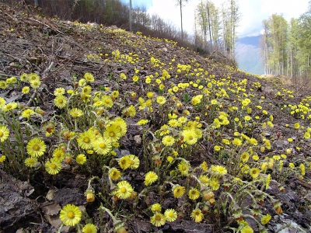
Мать-и-мачеха
Одна женщина задумала погубить дочку своего мужа. Заманила она ее к обрыву и столкнула вниз. Родная мать стала искать дочь, но та была уже бездыханная. Бросилась она на мачеху и, сцепившись, полетели они на дно оврага. А на следующий день его склоны покрыло растение, листья которого с одной стороны были мягкие, а с другой — жесткие.

Slide 7
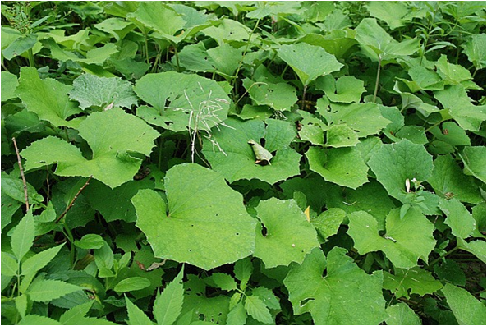
Называют так потому, что на ощупь нижняя часть листа теплая, мягкая и бархатистая - поверхность нижнего листа покрыта мягкими волосками, а если приложить к телу, то ласково согревает; а верхняя сторона листа - жесткая и холодная. В лечебных целях используют листья и цветочные корзинки .
Как и многие лекарственные растения мать-и-мачеха помогает при кашле, кожных болезнях (обладает ранозаживляющим действием), используется для полоскания рта и горла при воспалениях. В древней Руси отваром из этой травы мыли голову для укрепления волос.
В старину мать-и-мачеху называли мать-трава.

Slide 8
Лопух (репейник)
Лопух - многолетнее растение высотой 2-3 м, а корни уходят в землю на 15 м. Растет, как правило, по берегам водоемов, обочинам дорог, на свалках, в оврагах.
Лекарственное применение этого растения популярно благодаря его болеутоляющим и жаропонижающим свойствам. Лопух избавляет от аллергии, улучшает состояние кожи. Сок из зеленых листьев лечит раны, язвы, ожоги. Из лопуха делают масло, которое способствует укреплению волос.
Чертогон-трава – старинное название репейника.

Slide 9
ромашка
Распустились ромашки на поле, много – много красивых цветов. И колышется белое море – как мечта из несбыточных снов! Как хочу я в него окунуться. В них упасть и на небо смотреть. И от счастья в душе улыбнуться. Сердцем в небо, как птица лететь!!

Slide 10
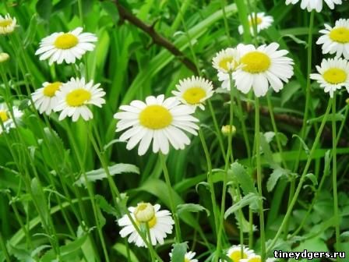
Применение ромашки наиболее эффективно при заболеваниях желудочно-кишечного тракта, т.к. она снимает боль и спазм в животе. Отвар цветков ромашки применяют для полоскания при воспалении горла, десен, рта. Ромашка эффективно борется с микробами, поэтому используется для промывания ран, в качестве примочек при конъюктивите (нагноение на глазах). Чай из ромашки обладает успокаивающим действием. В старину ромашку называли белица-трава.

Slide 11
Правила сбора лекарственных растений
1. Все лекарственные растения надо собирать только в экологически чистых местах: в лесу, в поле, на лугу, в деревне, в саду и обязательно вдали от дорог.
2. Сбор лечебных трав проводится в период зацветания растения.
3. Сушить собранное сырье нужно тонким слоем в хорошо проветриваемом помещении без доступа солнечных лучей.
4. Хранить высушенные растения надо в бумажных или матерчатых мешочках в сухом месте. Сроки хранения для разных растений разные (от 1 года до 6 лет).

